Slide 1
Rikiavimo - Rūšiavimo algoritmai

Slide 2
Tiesioginio rikiavimo algoritmai
skirstomi į tris tipus:
  išrinkimo;
  įterpimo;
  sukeitimo.

Slide 3
Išrinkimo algoritmas (angl. selection sort)
– vienas iš paprasčiausių rikiavimo algoritmų. Pagrindinis principas – minimalų elementą reikia rašyti į pirmą duomenų sekos vietą, tada taikyti tą patį principą posekiui be pirmojo elemento ir t.t.
Algoritmas priklauso „brutalios jėgos“ algoritmams, bet dažnai naudojamas labai ilgiems įrašams su trumpais laukais rikiuoti. Algoritmo vykdymo metu kiekvienas iš elementų bus perkeltas į kitą vietą ne daugiau kaip vieną kartą.
Algoritmas naudoja apie N²/2 lyginimų ir N keitimų, taigi sudėtingumas yra O(N²).

Slide 4
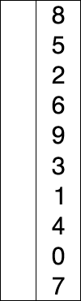
Išrinkimo algoritmo pavyzdys
Pagrindinis principas – minimalų elementą reikia rašyti į pirmą duomenų sekos vietą, tada taikyti tą patį principą posekiui be pirmojo elemento ir t.t.

Slide 5
Pavyzdys Pascal kalba:
procedure Išrinkimas;
var i,j,nuo,t: integer;
begin
for i := 1 to N-1 do
begin
nuo := i;
for j :=i+1 to N do
if a[j] < a[nuo] then nuo := j;
t := a[nuo]; a[nuo] := a[i]; a[i] := t
end;
end;

Slide 6
Paprasčiausias rikiavimo būdas:
Masyve randamas mažiausias (arba didžiausias) narys ir keičiamas su pirmuoju masyvo nariu. Toliau, pradedant nuo antrojo nario, ieškomas mažiausias (arba didžiausias) narys ir keičiamas vietomis su antruoju masyvo nariu ir t.t., kol surikiuojamas visas masyvas.
for i := 1 to n-1 do
begin
min := i;
for j := i+1 to n do
if A[min]>A[j]
then min := j;
tarp := A[i];
A[i] := A[min];
A[min] := tarp;
end;

Slide 7
Dvigubo išrinkimo metodas
for i := to n div 2 do
begin
min := i; max := i;
nn := n+1–i;
for j := i+1 to nn do
if A[min]> [j]
then min := j
else if A[max]<A[j]
then max := j;
tarp := A[i];
A[i] := A[min];
A[min] := tarp;
if max<>i
then begin
tarp := A[nn];
A[nn] := A[max];
A[max] := tarp
end
else begin
tarp := A[nn];
A[nn] := A[min];
A[min] := tarp;
end
end;
Kiekvieno išorinio ciklo kartojimo metu išrenkamas ne tik mažiausias, bet ir didžiausias narys ir sukeičiami vietomis atitinkamai su pirmuoju ir paskutiniuoju nariais.

Slide 8
Įterpimo metodas
for i := 2 to n do
begin
tarp := A[i];
j := i;
while (j>1) and (a<A[j–1]) do
begin
A[j] := A[j–1];
j := j–1;
end;
A[j] := tarp
end;
Masyvą sudaro dvi dalys: surikiuoti nariai ir nerikiuoti.
Imamas pirmas narys iš nerikiuotos dalies ir įterpiamas į surikiuotą masyvo dalį. Įterpimo vietos paieška pradedama nuo surikiuotosios dalies pabaigos, vienu metu ir ieškant, ir pastumiant. Paieškos ciklas baigiamas, radus įterpiamojo nario vietą.

Slide 9
Burbulo rikiavimo metodas
– vienas iš paprastų, bet nelabai efektyvių rikiavimo algoritmų.
Algoritmo principas – nuosekliai iš eilės peržiūrėti gretimų elementų poras, prireikus elementus sukeisti, perkeliant mažesnį arčiau pradžios. Tokiu būdu per pirmą iteraciją mažiausias elementas perkeliamas į pirmą poziciją, vėliau tas pats principas taikomas posekiui be pirmo elemento ir t.t.
Algoritmo veikimo principas primena virimo procesą, kai oro burbulai kyla į paviršių, dėl to jis ir vadinamas burbulo metodu.

Slide 10
Burbulo rikiavimo strategijos sudėtingumas
Burbulo algoritmas N elementų masyvo rikiavimui naudoja apie N²/2 lyginimų ir N²/2 keitimų vietomis, tiek laukiamu, tiek ir blogiausiu atveju. Algoritmas nenaudoja papildomos atminties.

Slide 11
Realizacija Pascal kalba:
procedure Burbulas
(var a:array of integer; N:integer);
var i,j,t: integer;
begin for i:=N downto 1 do
for j:=2 to i do
if a[j-1]>a[j] then
begin t:=a[j-1];
a[j-1]:=a[j];
a[j]:=t;
end
end;

Slide 12
Apibendrintas algoritmas- Krūvos algoritmas
Sudaroma Krūvos duomenų struktūra
Iteraciškai iš sudarytos krūvos pašalinamos šaknys. Jas išsaugome mum reikiama tvarka: pvz., realizuojant masyvu, galime ją įrašyti į masyvo gale atsilaisvinusią vietą (pašalinus šaknį ji yra pakeičiama mažiausiu krūvos lapu).
Gauta šaknų seka yra surikiuota.

Slide 13
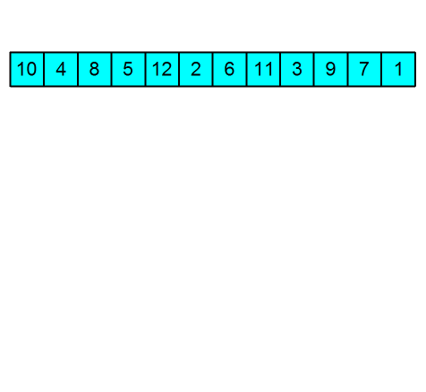
Krūvos rūšiavimo algritmas (angl. heap sort)
Grafiškai tai atrodys kaip dvejetainis medis, kurio kiekvienos viršūnės sūnūs yra ne didesni už tėvus.

Slide 14
Krūvos sudarymas
Tarkim, turime duomenų masyvą
{a₁, a₂, ..., a_{n}}.
Pirmiausia sukeiskime jo elementus vietomis, kad gautume
{a₁', a₂', ..., a_{n}'),
kur a_{i}' >= a_{2i}' ir a_{i}' >= a_{2i+1}'.

Slide 15
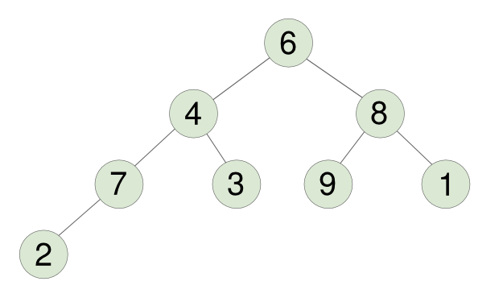
Krūvos sudarymo pavyzdys
Tarkime, turime pradinius duomenis
{6, 4, 8, 7, 3, 9, 1, 2}.
Masyvo elementų skaičius n=8.
Pradėsime nuo elemento i=n/2=4.
Elementų perkėlimas bus vykdomas taip: i = 4
6 4 8 7 3 9 1 2
^ ^

Slide 16
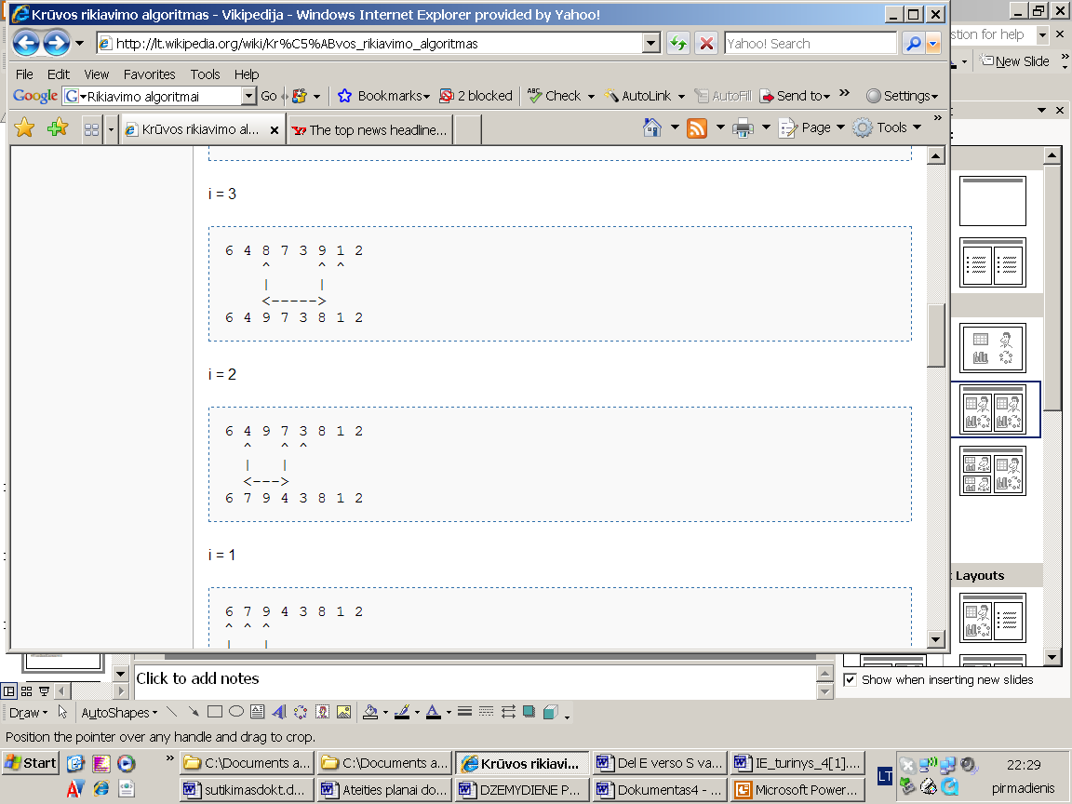
Krūvos sudarymo pavyzdys

Slide 17
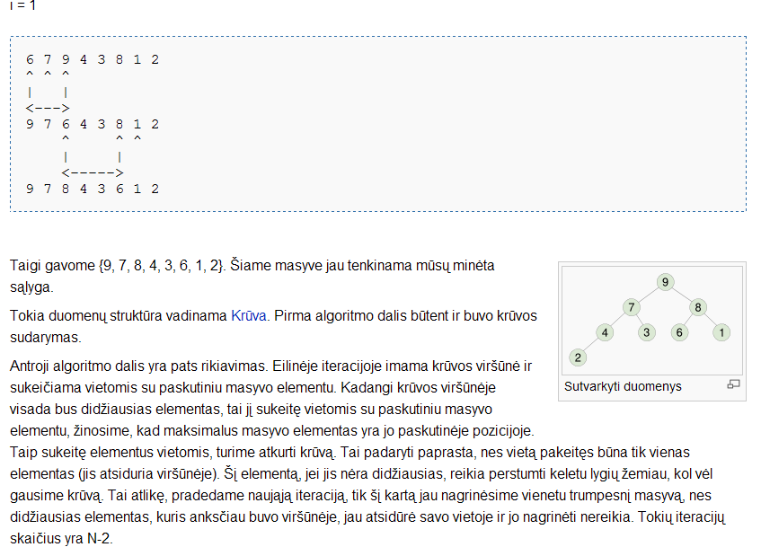

Slide 18
Greito rikiavimo algoritmas
(angl. quicksort)
– vienas iš rikiavimo algoritmų, pasiūlytas
C. A. R. Hoare 1962 metais.
Dėl realizavimo paprastumo ir efektyvaus atminties naudojimo, šis algoritmas labai paplitęs.

Slide 19
Greitojo rikiavimo algoritmo savybės
Algoritmas yra nestabilus, jis naudojasi skaldyk ir valdyk paradigma,
pagrindinė idėja – išskaidžius duomenų seką į dvi dalis, kad vienoje dalyje visi elementai būtų mažesni už kitos dalies elementus, šias dvi dalis galima rikiuoti nepriklausomai viena nuo kitos.
Tai daroma rekursiškai.
Elementas, atskiriantis dalis – slenkstis.

Slide 20
Teigiamos greitojo rikiavimo algoritmo savybės:
beveik nenaudojama papildoma atmintis;
laukiamu atveju algoritmo sudėtingumas yra
O(N log N);
algoritmo realizavime gali būti apibrėžti labai trumpi vidiniai ciklai.
Neigiamos algoritmo savybės:
algoritme naudojama rekursija, todėl nepatogus, kai nėra rekursijos mechanizmo;
blogiausiu atveju algoritmo sudėtingumas yra O(N2);
labai jautrus programavimo klaidoms.

Slide 21
Neigiamos greitojo rikiavimo algoritmo savybės:
algoritme naudojama rekursija, todėl nepatogus, kai nėra rekursijos mechanizmo;
blogiausiu atveju algoritmo sudėtingumas yra O(N2);
labai jautrus programavimo klaidoms.

Slide 22
Greito rikiavimo algoritmas veikia tokiu principu
Pasirenkamas tam tikras masyvo elementas (angl. pivot); geriausiai kai jis yra mediana, tačiau praktikoje tai neefektyvu
Perkeliant elementus, masyvas suskirstomas į dvi dalis: pirmoje dalyje yra tik elementai mažesni už pivot, kitame tik didesni
Naudojantis algoritmu, rekursyviai rikiuojami šie du masyvai
Kai nebelieka ką rikiuoti, pagrindinis masyvas yra surikiuotas

Slide 23
Greitojo rikiavimo algoritmo pagerinimai
Praktikoje, norint pagreitinti šio algoritmo veikimo laiką galima taikyti keletą būdų:
Prieš rikiavimą reikia visus masyvo skaičius atsitiktinai sukeisti vietomis. Algoritmas su tokiu pagerinimu vadinamas Randomized Quicksort ir dirba vidutiniškai O(nlogn) laiko.
Trumpiems masyvams naudojamas įterpimo rikiavimas. Dėl rekursijos ir kitų „blogų“ faktorių Quicksort tampa ne toks efektyvus trumpiems masyvams. Todėl, jei masyve mažiau nei 12 elementų, naudojamas įterpimo rikiavimas.
Jei paskutinis funkcijos elementas yra “iškvietimas” šios funkcijos, tai kalbama apie “uodeginę” rekursiją. Ją reikėtų pakeisti iteracijomis, šiuo atveju geriausiai naudoti steką.
Po skaidymo pirmiausia rikiuojama mažesnė dalis, tai pagerina steko naudojimą, nes trumpos sekos rikiuojamos greičiau ir joms reikalingas trumpesnis stekas. Atminties reikalavimai sumažėja nuo n iki logn.

Slide 24
Algoritmo ypatumai
Rekursijos eliminavimas – reikia kruopščiai valdyti algoritmo vykdymo eigą ir iš anksto numatyti nepalankių arba išsigimusių sekų atvejus.
Trumpi posekiai – kai reikia rikiuoti trumpą posekį, tarkime, tokį, kad r-1=<M, tikslinga naudoti kokį nors tiesioginį metodą, pvz., įterpimą, ribinį skaičių M parenkant tokį, kokio reikia.
Slenksčio parinkimas – dažniausiai naudojamas arba didesnio iš pirmųjų dviejų nesutampančių sekos elementų principas arba vadinamasis medianos iš trijų elementų principas.

Slide 25
Šelo algoritmas
h := 1;
nm := n div 24;
while (h<nm) do h := 2*h+1;
repeat
for i:=h+1 to n do
begin
tarp := A[i];
j := i;
while (j>h) and (a<X[j–h]) do
begin
X[j] := X[j–h];
j := j–h;
end;
end;
h := h div 2;
until h<1;
Įterpimo algoritmuose dau-giausia laiko sugaištama masyvo narių pastūmimui. Dideliuose masyvuose daug narių būna toli nuo savo galutinės vietos. Kiekvieno ciklo metu bet kuris narys pastumiamas ne per vieną vietą, o didesniu žingsniu.

Slide 26
Sukeitimo metodas
for i := 1 to n–1 do
for j := 1 to n–i do
if A[j] > A[j+1]
then
begin
tarp := A[j];
A[j] := A[j+1];
A[j+1] := tarp;
end;
Bet kurio masyvo nario vietą pakeisti galima tik sukeičiant masyvo narius vietomis.
Palyginimų skaičius:
(kaip ir išrinkimo metodu). Tačiau sukeitimų čia atliekama žymiai daugiau.

